Slide 1
Как празнуват другите държави Коледа
Изготвил – Димитър от 8 клас

Slide 2
USA
Дядо Коледа, наречен Santa Claus, е роден в Америка през 1860 година. Името му дошло от холандското Sintaklaas. Тогава още нямал червен костюм. През 1863 г. вече летял с шейна теглена от елени, пушел лула и бил облечен в червен костюм.
Поради голямото разнообразие от националности, в Америка честването на Коледа не е еднакво навсякъде. В Пенсилвания, поставят декоративно селo, нареченo Putz в основата на коледното дърво. Детайлите изобразяват светото семейство и сцени от Христовото Рождество.

Slide 3
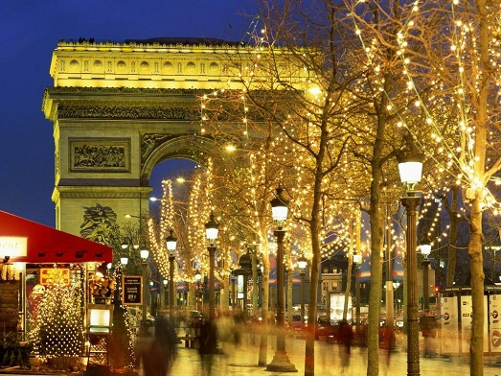
FRANCE
Дядо Коледа тук е наричан Pere Noel.
В църквите традиционно се разиграва нещо като театрална пиеса за историята на Рождеството. Във всеки дом също присъства малка възстановка на Рождеството от кукли.
Коледното дърво не е особено популярно във Франция. На негово място традиционно се приготвя специален коледен сладкиш, наричан buche de Noеl – с формата на дръвче.
Le reveillon е традицията на специалната късна френска коледна трапеза. Тя се слага след полунощ и съдържа пуйка, патица, задължително гарнирани с кестени, пастети, шунка и други ястия в зависимост от региона.

Slide 4
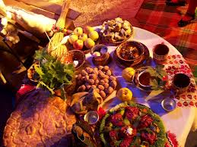
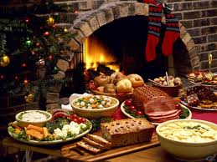
BULGARIA
Рождество Христово, наричано още Коледа, е един от най-големите празници в християнския свят. В България той е продължение на Бъдни вечер, наричана в някои райони на страната Малка Коледа, Кадена вечеря, Вечерня и Неядка.На 24 декември, преди да бъде наредена празничната трапеза, стопанинът на къщата запалва бъдника - отсечен ствол от дъбово, брястово или крушево дърво. С бъдника разбърква отъня, наричайки: "Колкото искрици, толкоз пиленца, шиленца, теленца и дечица в моя дом!".

Slide 5
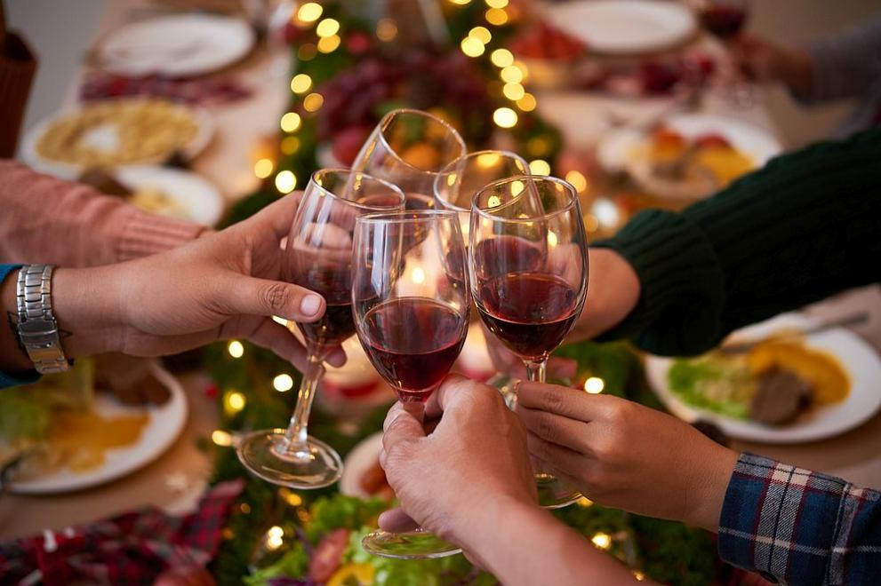
TURKEY
В новогодишната нощ турците сервират кейк с кестени, защото според традицията “Яж сладко, за да бъде сладка годината...”.
Турците имат множество суеверия, свързани с добрия и лошия късмет,като например:
» В полунощ на Нова година отключват вратата си и поръсват сол отвън, за да прогонят лошия късмет.
» В новогодишната нощ в Турция се носи червено бельо, такова може да бъде подарено и на приятели, което е на късмет.
» На Нова година голяма част от местните чакат пред телевизорите, за да проверят лотарийните си билети. Смятат, че късметът работи особено добре на този ден.

Slide 6
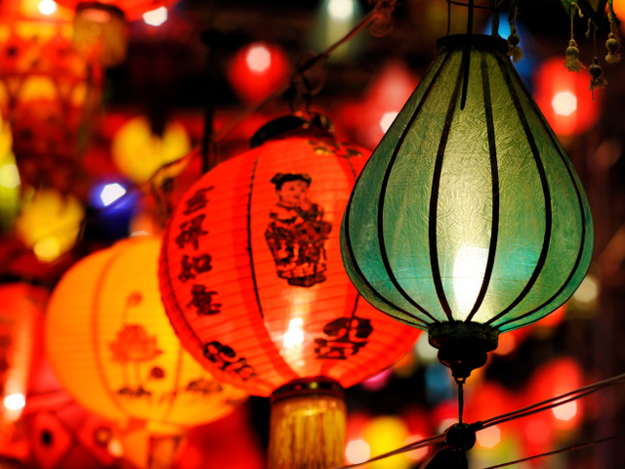
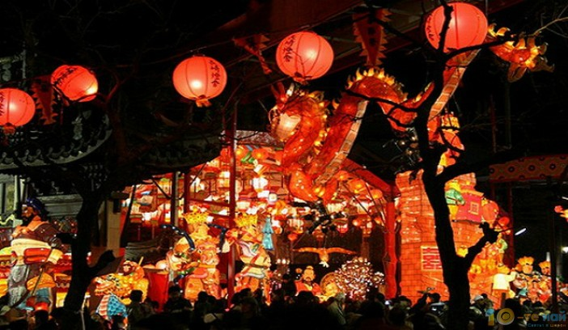
JAPAN (QPONIA)
Празникът за японците е време за неограничени покупки и преяждане. Повечето японски семейства с деца не пропускат да сложат елха в дома си, а под нея поставят красиво опаковани подаръци. Коледните дървета в търговските центрове са украсени с изкуствени лампички, а празничните песни приканват купувачите към щедрост.
В Япония Коледа не се приема като семеен празник, а по-скоро като повод за празнуване, организиране на партита и възможност за нови запознанства. На Коледната вечер различни фирми от развлекателния бранш организират срещи с непознати и обичат да сватосват двойки.

Slide 7
Благодаря!

